Slide 1
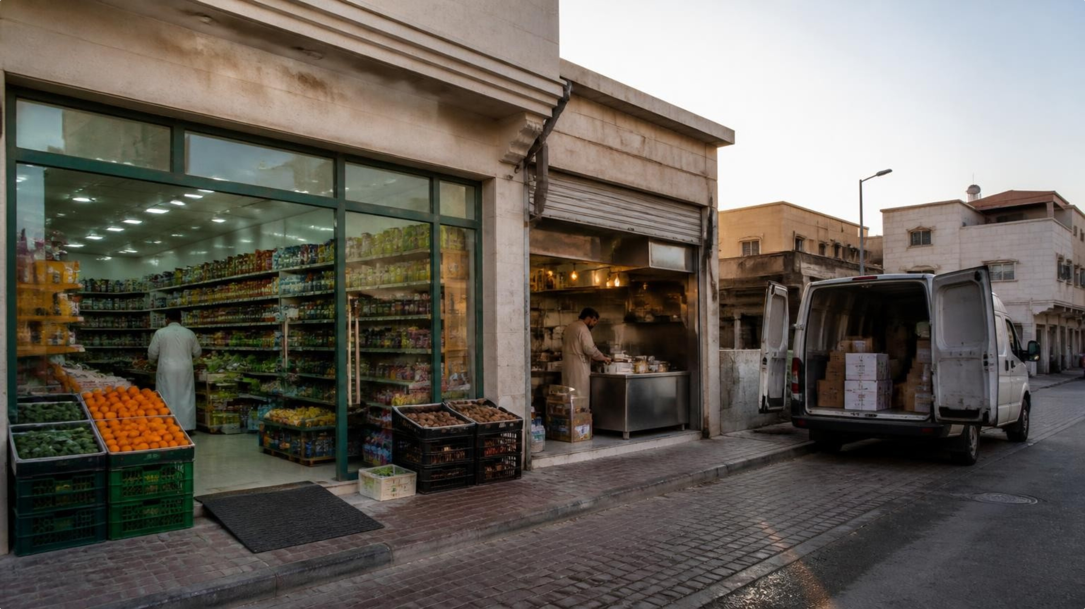
دليل عملي لأصحاب الأعمال والمديرين
من النشاط اليومي إلى الاختيار الواضح
الفصل الأول: ما هي الاستراتيجية؟ وكيف تفكّر الشركة استراتيجيًا؟
من «ماذا نفعل؟» إلى «لماذا؟ وأين؟ وكيف نخلق قيمة؟»
ابدأ بتحديد العميل الذي تريد خدمته، والقيمة التي سيختارك من أجلها، والأنشطة التي ستتوقف عنها. هذه الاختيارات هي الأساس الذي تُبنى عليه الخطة والعمل اليومي.
ستتعلم التمييز بين الاستراتيجية والتخطيط والعمليات، وتحويل الشكوى إلى سؤال قابل للبحث، ثم استخدام Canvas لصياغة خيارات لشركتك.
أمثلة سعودية افتراضية • أداة تفكير • تمرين تطبيقي

Slide 2
فهم الاستراتيجية
المشغولية ليست استراتيجية
وجود موظفين وعملاء ومبيعات لا يعني أن الشركة تعرف إلى أين تتجه.
قد يعمل الجميع طوال اليوم، بينما تُتخذ القرارات استجابةً لكل فرصة أو ضغط. الاستراتيجية ليست قائمة مهام، ولا خطة سنوية، ولا عرض PowerPoint جميلًا. هي اختيارات تحدد أين تنافس الشركة، وكيف تخلق قيمة، وكيف تتفوق على البدائل.
كيف يظهر الفرق؟
أمثلة سعودية افتراضية
النشاط | مشغولية بلا اتجاه | اختيار استراتيجي واضح
متجر بقالة | زيادة الأصناف والعروض للجميع. | خدمة أسر الحي باحتياجات يومية متاحة وتوصيل موثوق.
شركة نقل | قبول أي رحلة مهما اختلفت متطلباتها. | التخصص في نقل بضائع الشركات داخل نطاق يمكن خدمته بانتظام.
شركة مقاولات | التقدم لكل مشروع متاح. | التركيز على أعمال تجيدها الشركة وتستطيع تسليمها بجودة.
اختبار سريع لشركتك
من لن نخدمه، ولماذا؟
هل قراراتنا المختلفة تسير في اتجاه واحد؟
لماذا يختارنا العميل بدلًا من البدائل؟
إذا كانت الإجابات عامة أو متناقضة، فابدأ بتوضيح الاختيارات قبل إضافة مبادرات جديدة.
اختبر اتساق القرارات، لا عدد الأنشطة.

Slide 3
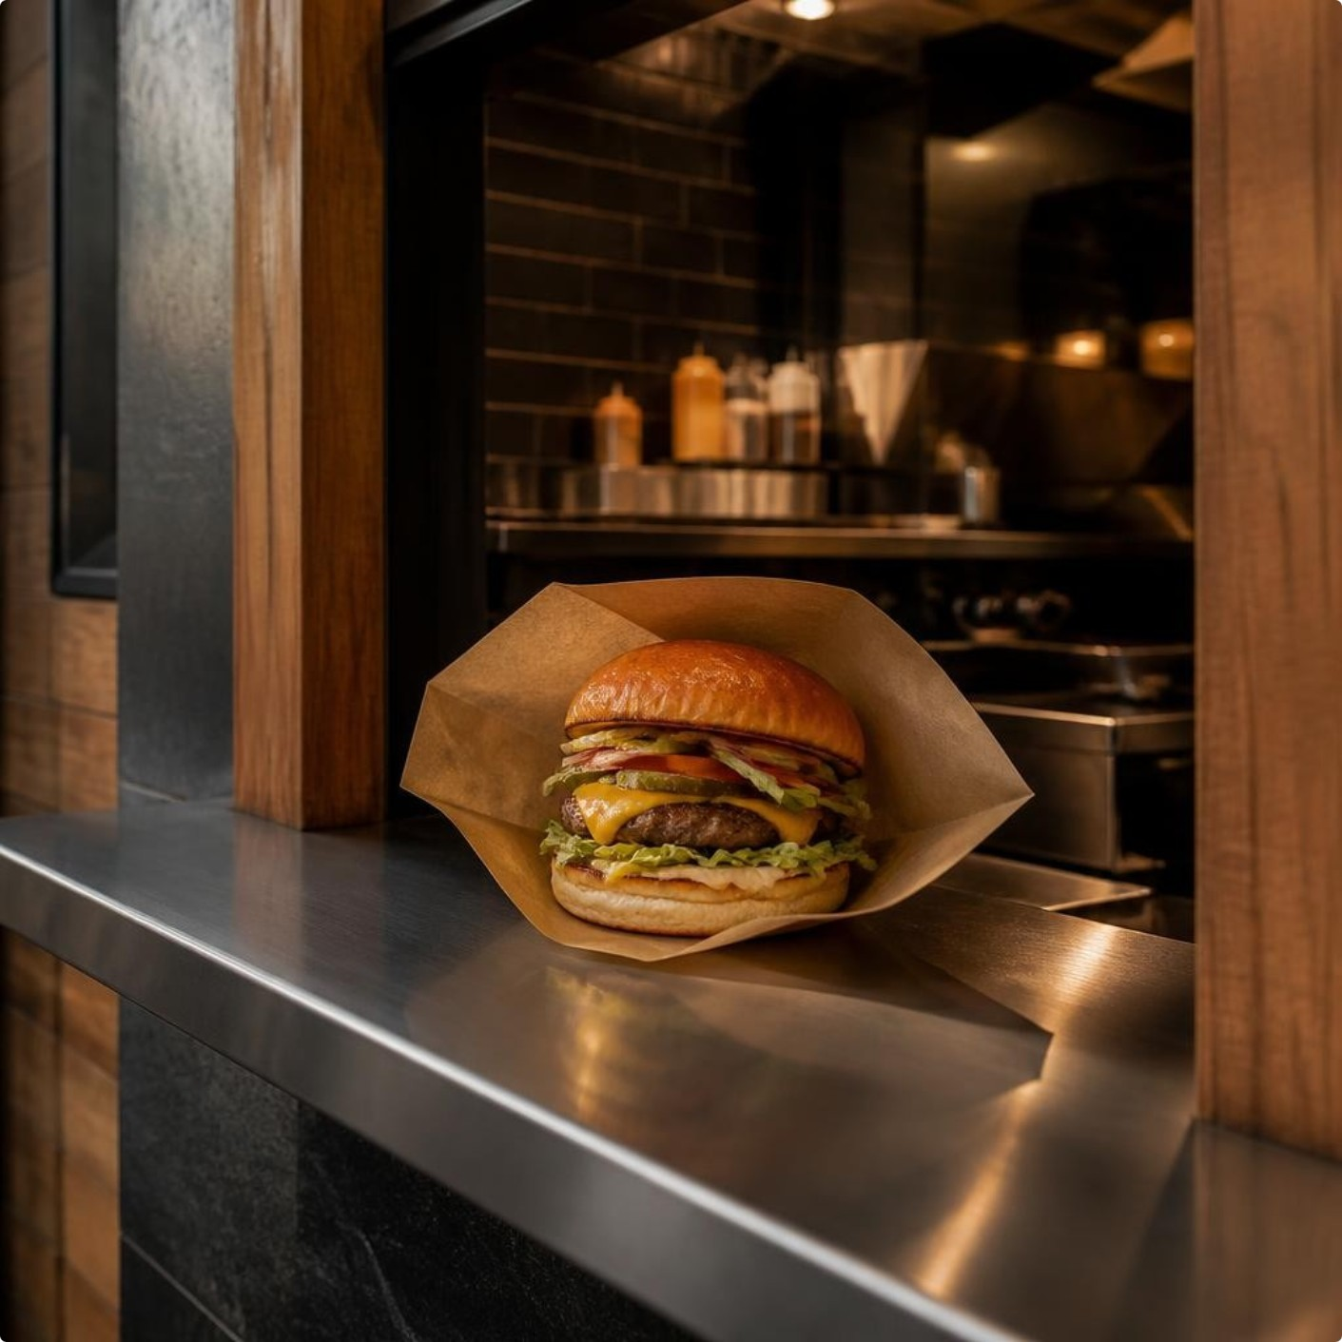
اختيارات مترابطة
الاستراتيجية قرارات واضحة، وليست خطة معقدة
The Burger Hub
مثال افتراضي لمطعم برجر في الرياض يستهدف الشباب بين 18 و30 عامًا. بدلًا من محاولة إرضاء الجميع، يبني تجربة متماسكة حول عميله المختار.
السؤال | الاختيار في المثال الافتراضي
أين ننافس؟ | في الرياض، قرب تجمعات الشباب، خارج المولات.
ماذا نقدم؟ | برجر بقائمة مركزة وتجربة طلب سهلة.
كيف نتميز؟ | مذاق ثابت، وهوية واضحة، وتجربة سريعة.
كيف نخلق قيمة؟ | وجبة موثوقة وممتعة، مع تقليل تعقيد التحضير والهدر.
ما الذي لن نفعله؟ | لا مولات، ولا مطبخ إيطالي، ولا حرب أسعار.
الوضوح في الرفض يحمي التميز. إضافة صنف أو موقع لا تُقيّم بمعزل عن بقية الاختيارات، بل بمدى دعمها للقيمة التي نعد بها العميل.
شركة بلا استراتيجية | شركة معها استراتيجية
قرارات مترددة، وموارد موزعة بين فرص متباعدة، وتوسع يزيد التعقيد. | قرارات أسرع، وموارد موجهة، وأساس أوضح لنمو مستدام.
الاختيارات تدعم النمو المستدام، لكنها لا تضمنه وحدها.

Slide 4
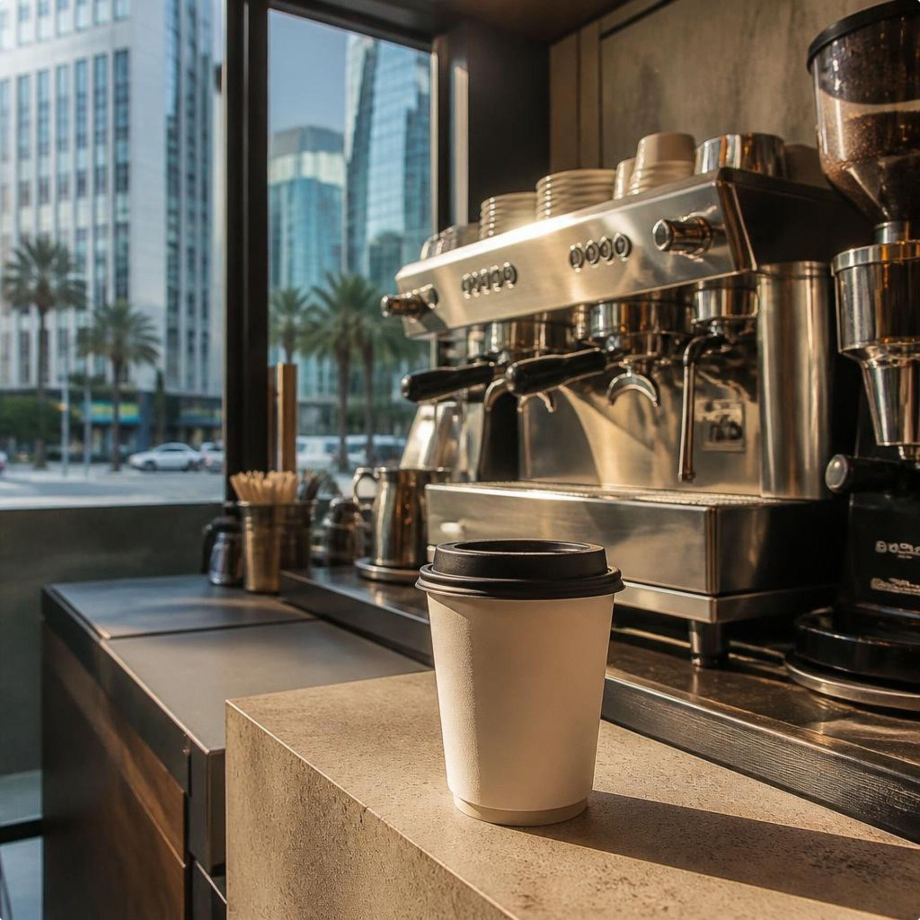
من الاتجاه إلى التنفيذ
الاستراتيجية والتخطيط والعمليات ثلاث طبقات مختلفة
الاستراتيجية تحدد الاتجاه والاختيار. التخطيط يترجم الاختيار إلى جدول وموارد. العمليات تنفذ الوعد يوميًا. جودة التنفيذ لا تعوّض اختيار سوق أو قيمة غير واضحين.
كافيه في منطقة أعمال الرياض
مثال افتراضي يربط سرعة الخدمة بتجربة Premium للعميل الذي يريد قهوته قبل العودة إلى عمله.
الطبقة | الكافيه الافتراضي | منصة تعليمية عربية افتراضية
الاستراتيجية | سرعة وتجربة Premium في منطقة أعمال. | خدمة مهنيين فوق 25 سنة بمحتوى عربي مرتبط بالعمل.
التخطيط | خطة فرع وميزانية 50 ألف ريال. | إطلاق ثلاثة مسارات في النسخة الأولى.
العمليات | تسليم الطلب في أقل من 3 دقائق. | فريق محتوى يحدّث الكورسات شهريًا.
متى تكون الخطة ممتازة والاختيار ضعيفًا؟
قد يجهز كافيه موقعًا سياحيًا وينظم التوظيف بدقة، ثم ينافس Starbucks دون سبب واضح لاختياره. وقد تطلق منصة 50 كورسًا لتنافس Coursera وUdemy، دون تحديد حاجة مهنية لا تلبيها البدائل.
قبل سؤال «متى نفتح؟ وكم ننفق؟»، اسأل «لمن نفتح؟ وما القيمة التي تجعلنا جديرين بالاختيار؟»
جميع الأمثلة والأرقام هنا ضمن سيناريوهات افتراضية تعليمية.

Slide 5
الاستراتيجية كأداة إدارة
خمس وظائف تجعل الاستراتيجية ضرورية
تظهر قيمة الاستراتيجية حين تساعد فريقك على اتخاذ قرارات متسقة. في مثال The Burger Hub الافتراضي، تعمل الوظائف الخمس معًا لتربط العميل بالقائمة والموقع والإنفاق.
الاتجاه • أين نذهب؟
بناء مطعم يفضّله شباب الرياض، بدلًا من التوسع إلى كل مدينة وكل شريحة قبل إثبات التجربة.
التركيز • ما الذي نعطيه الأولوية؟
إتقان البرجر وسهولة الطلب أولًا. لا تتحول القائمة إلى مجموعة مطابخ تشتت الفريق.
التميّز • لماذا يختارنا العميل؟
مذاق ثابت وهوية واضحة وتجربة سريعة. يصبح سبب الاختيار ملموسًا في كل زيارة.
توزيع الموارد • أين نستثمر المال والوقت؟
توجيه الإنفاق إلى جودة المكونات وتدريب التحضير والوصول إلى الجمهور المختار، بدلًا من عروض متفرقة.
اتخاذ القرار • كيف نقرر يوميًا بمنهجية؟
عند اقتراح صنف أو موقع جديد، يسأل الفريق هل يخدم العميل المختار ويحافظ على وعد السرعة والجودة؟
استخدم الوظائف الخمس لمراجعة مبادرة قائمة قبل اعتماد مبادرة جديدة.

Slide 6
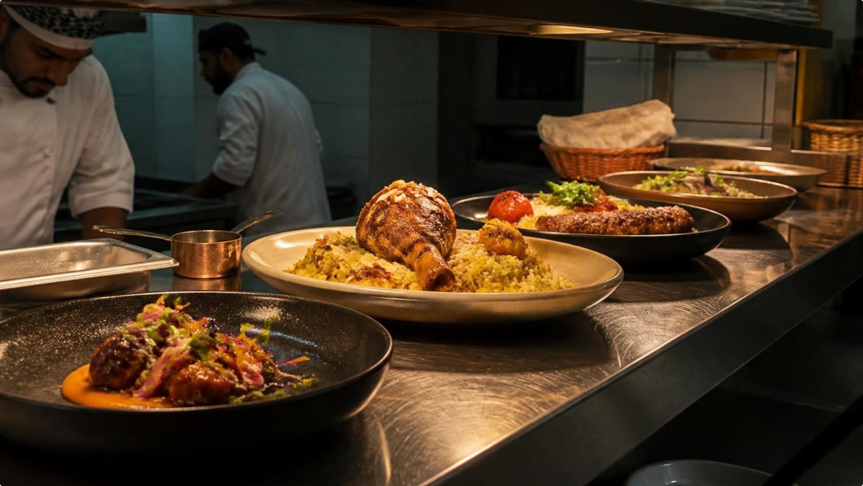
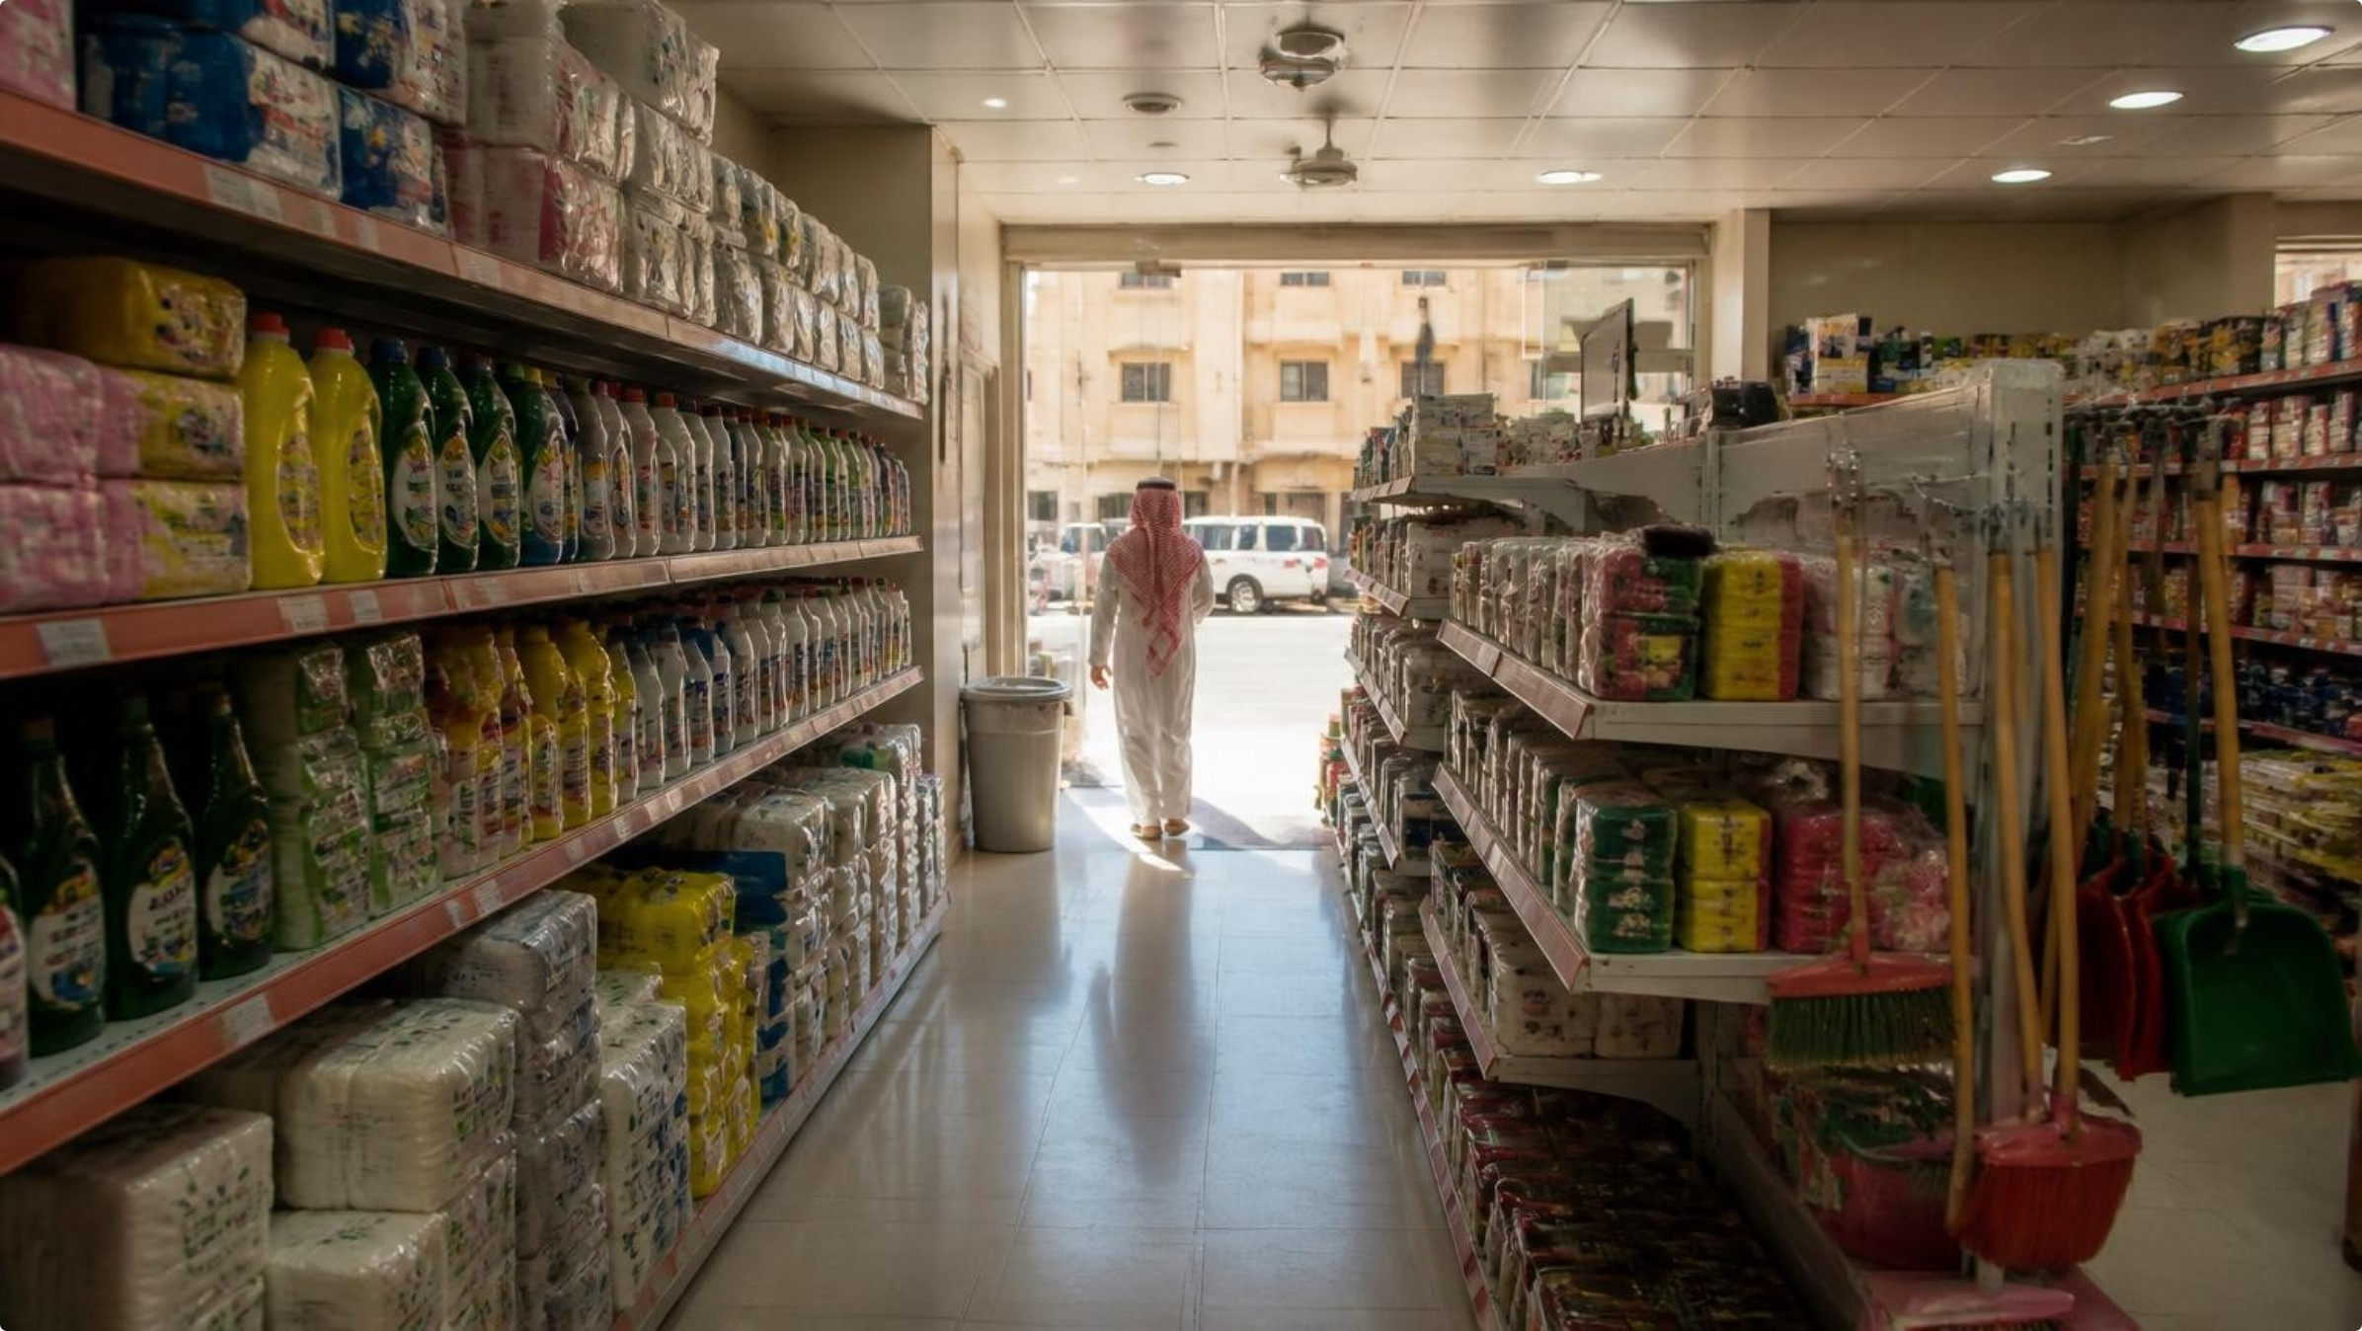
تكلفة غياب الاختيار
الحركة الكثيرة بلا اتجاه طاقة مهدرة
هذه ثلاث حالات افتراضية، وليست نتائج بحثية أو تنبؤات. في كل حالة يتسع النشاط، لكن العميل المستهدف وسبب الاختيار يظلان غامضين.
تعقيد القائمة والتشغيل
توسع الأصناف والفروع
الحالة | نشاط بلا اتجاه | النتيجة بعد 3 سنوات في السيناريو
متجر تجزئة | فروع وعروض متتابعة دون عميل محدد أو تمايز. | إغلاق فروع لم يبنِ توسعها طلبًا مستقرًا.
سلسلة مطاعم | قائمة من 120 صنفًا تحاول خدمة كل الأذواق. | ديون تشغيلية مع تعقيد المخزون والتحضير.
شركة تقنية ناشئة | 50 ميزة سنويًا دون مشكلة عميل واضحة. | استنزاف التمويل الأولي قبل إثبات قيمة المنتج.
عدد الميزات أو الفروع لا يكشف جودة الاختيار. راجع كل مبادرة: أي عميل تخدم؟ وأي نتيجة نريد قياسها؟ وما الدليل الذي يبرر استمرارها؟
اسأل نفسك
كم من وقت فريقك وميزانيتك يذهب لمبادرات لا ترتبط بعميل أو هدف قابل للقياس؟
راجع ارتباط النشاط بالقيمة قبل زيادة حجمه.

Slide 7
تشخيص يسبق الحل
من الشكوى إلى السؤال الاستراتيجي
«المبيعات ضعيفة» عَرَض ظاهري وليست تشخيصًا. لا تقفز إلى خصم أو حملة؛ حدد أين تقع المشكلة، ولمن، وما الذي تغيّر.
الشكوى
1
سجّل العَرَض كما يظهر، دون افتراض سببه.
أسئلة التشخيص
2
من؟ ماذا؟ لماذا؟ أين؟ متى؟ افصل البيانات عن الانطباعات.
السؤال الاستراتيجي
3
صغ سؤالًا محددًا يعكس السياق والقيود ويتيح بدائل.
الخيار الاستراتيجي
4
قارن البدائل واختر قرارًا مبنيًا على أدلة.
ثلاث حالات افتراضية
الشكوى | ما الذي نفحصه؟ | سؤال استراتيجي محتمل
سلسلة ملابس انخفضت مبيعاتها 30%. | أي فروع وشرائح وأصناف تراجعت؟ | كيف نستعيد قيمة العرض للشريحة المتراجعة، مع تغير تفضيلاتها الآن؟
مصنع سعودي بمبيعات ثابتة منذ سنتين. | الطاقة المتاحة، والعملاء، والقنوات. | أي شريحة أو قناة نختار للنمو ضمن طاقتنا الحالية؟
شركة استشارات لا تتجدد عقودها. | نتائج المشاريع وأسباب عدم التجديد. | كيف نبني خدمة مستمرة تحقق نتيجة يقدّرها العملاء ويجددون من أجلها؟
القاعدة الذهبية: من + ماذا + كيف + لماذا الآن.
الأسئلة المحتملة لا تثبت السبب؛ اختبرها بالأدلة قبل اعتماد الخيار.

Slide 8
أداة قابلة للمراجعة
أداتك الأولى: Strategic Thinking Canvas
عشرة أسئلة تربط الواقع بالاختيار. المثال التالي لشركة مياه سعودية افتراضية؛ الإجابات توضح طريقة التفكير، وتحتاج إلى تحقق قبل التنفيذ.
الوضع الحالي | إرشاد ومثال افتراضي
أين نحن؟ | صف الأداء والقدرات. توزيع قائم، مع تفاوت في انتظام التسليم.
من العميل؟ | حدد شريحة. منشآت أعمال تحتاج توريد مياه منتظمًا.
ما المشكلة؟ | صف الحاجة غير الملباة. إعادة الطلب ومتابعة التوصيل مرهقتان.
ما القيمة؟ | اذكر النتيجة للعميل. توفر المياه دون متابعة متكررة.
من المنافسون؟ | ضم البدائل. موزعون محليون ومتاجر يشتري منها العميل مباشرة.
الاتجاه | من البدائل إلى القرار
ما الذي يميزنا؟ | حدد قدرة قابلة للإثبات. توريد مجدول واستجابة موثوقة.
أين نريد أن نصل؟ | صغ نتيجة قابلة للقياس. زيادة العقود المتكررة مع حفظ الربحية.
ما الخيارات؟ | ضع بدائل. الأسر، أو الأعمال، أو البيع عبر التجزئة.
ما الذي نختاره؟ | اربط القرار بالقدرة. عقود أعمال في نطاق خدمة محدد.
ماذا لن نفعل؟ | ضع حدودًا. لا انتشار وطني ولا منافسة على أقل سعر.
للاستخدام في التمرين: الأسئلة الخمسة الأولى هي 1 إلى 5، والخمسة التالية هي 6 إلى 10، بترتيب الصفوف.
كيف يرتبط بالأسئلة الاستراتيجية الخمسة؟
العميل والسوق يحددان أين ننافس؛ المشكلة والقيمة تحددان ماذا نقدم وكيف نخلق قيمة؛ القدرة تحدد كيف نتميز؛ والاختيار وحدوده يحددان ماذا لن نفعل.
تجنب الإجابات العامة، وتجاهل السؤال العاشر، والخلط بين الهدف والاستراتيجية، وملء Canvas مرة واحدة. املأه مع فريقك في جلسة من 3 ساعات، وراجعه كل ربع سنة.
اكتب بجوار كل إجابة ما يدعمها، وما يزال افتراضًا.

Slide 9
ورشة تطبيق أولية
تمرين عملي: طبّق Canvas على شركتك
اختر شركة واحدة أو وحدة عمل محددة. أحضر بيانات العملاء والمبيعات والتكاليف، وعيّن شخصًا لتسجيل الإجابات. هذه جولة أولية؛ الجلسة الكاملة تتيح وقتًا أوسع للتحقق والمفاضلة.
15 دقيقة
1
الوضع الحالي
أجب عن الأسئلة 1 إلى 5 ببيانات حقيقية. حدد العميل والمشكلة والقيمة والبدائل. عندما لا تتوفر بيانات، سجّل «لا نعرف» بدلًا من صياغة إجابة مطمئنة.
15 دقيقة
2
الاتجاه المستقبلي
أجب عن الأسئلة 6 إلى 10 بجرأة في الاختيار. ميّز الهدف الذي تريد بلوغه عن الطريقة التي ستنافس بها، ودوّن صراحةً ما لن تفعله الشركة.
15 دقيقة
3
المناقشة
أين الخلاف؟ وما الافتراضات التي نختبرها؟ لا تُخفِ الاختلاف بإجابة عامة؛ حوّله إلى سؤال يحتاج إلى بيانات، وحدد من سيجمعها.
مخرجات الجلسة
Canvas ممتلئ يميز الحقائق عن الافتراضات.
سؤال استراتيجي أساسي يعكس السياق والقيود.
ثلاثة خيارات يمكن مقارنتها.
ثلاثة أسئلة تحتاج تحليلًا أعمق.
احتفظ بالنسخة الأولى لتقارنها بما يتغير بعد جمع الأدلة.

Slide 10
مرجع عملي للفصل
أدوات الفصل وملخصه
الاستراتيجية ليست نشاطًا. إنها اختيارات مترابطة تجيب عن خمسة أسئلة، ثم يترجمها التخطيط إلى موارد وجدول، وتحققها العمليات يوميًا.
ثلاث أدوات احتفظ بها
Strategic Thinking Canvas
استخدم الأسئلة العشرة لربط الوضع الحالي بالاتجاه، مع توثيق الأدلة والافتراضات وحدود الاختيار.
قائمة تحقق «هل لدينا استراتيجية؟»
هل حددنا أين ننافس وماذا نقدم؟
هل نعرف كيف نتميز وكيف نخلق قيمة؟
هل اتفقنا على ما لن نفعله؟
هل تعكس قراراتنا وتوزيع مواردنا هذه الاختيارات؟
قالب بيان المشكلة الاستراتيجية
نواجه [مشكلة محددة] لدى [شريحة أو سوق]، ويشير [دليل] إلى أهميتها الآن. كيف نحقق [قيمة أو نتيجة] ضمن [قيودنا]، وما البدائل التي ينبغي اختبارها؟
المسار الذي تستخدمه عند ظهور مشكلة
الشكوى ← التشخيص ← السؤال ← الخيار
الشكوى تصف العَرَض؛ التشخيص يحدد سياقه؛ السؤال يفتح البدائل؛ والخيار يحول الأدلة إلى قرار. لا تجعل أول حل يخطر لك هو الاستراتيجية.
الخطوة التالية
اختر شركة، واملأ Canvas مع فريقك، وحدد السؤال الأساسي وثلاثة خيارات. ثم سجّل البيانات الناقصة ومسؤول جمعها قبل اعتماد الخيار.

